Slide 1

Методический семинар на тему:
«Использование информационно- коммуникативных технологий на уроках физической культуры»
Районный конкурс
«Педагогический дебют - 2021»
Лавриненко Надежда Владимировна
учитель физической культуры
муниципального казенного общеобразовательного учреждения
«Мироновская общая
общеобразовательная школа

Slide 2
Цель использования ИКТ на уроках
разрядить высокую эмоциональную напряженность и оживить учебный процесс у учащихся, повысить мотивацию обучения.
Задачи
повышение активности познавательной деятельности;
углубление межпредметных связей;
увеличение объема и оптимизация поиска нужной информации;
индивидуализация и дифференциация процесса обучения

Slide 3
Информационная технология
это совокупность методов и технических средств сбора, организации, хранения, обработки, передачи и представления информации, расширяющая знания людей и развивающая их возможности по управлению техническими и социальными процессами.
Использование информационно-коммуникационных технологий
открывает для учителя новые возможности в преподавании своего предмета,
позволяет повысить результативность обучения, интеллектуальный уровень учащихся
привить навыки самообучения, самоорганизации,
облегчить решение практических задач

Slide 4
Влияние ИКТ на ученика
повышение посещаемости занятий;
повышение активности познавательной деятельности и эффективности и качества процесса обучения;
углубление межпредметных связей;
росту успеваемости учащихся по предмету
эстетическое воспитание за счет использования компьютерной графики, технологии мультимедиа;
применение знаний и умений в жизни (на отдыхе, в летних лагерях);
увеличение объема и оптимизация поиска информации;
развитие коммуникативных способностей;

Slide 5
Формы использования ИКТ на уроках физкультуры
Наглядные пособия
Электронные презентации
Электронное тестирование
Мультимедийные интерактивные упражнения

Slide 6
Формы использования ИКТ на уроках физкультуры
Наглядные пособия
В школе закладываются основы техники различных двигательных действий которые будут востребованы в течение всего процесса обучения. Не всегда учитель физически и методически готов к созданию правильного представления о технике изучаемых двигательных действий у школьника. Во многих школах отсутствуют или устарели наглядные пособия (карты, рисунки, таблицы) Все эти трудности в эпоху XXI века могут быть решены при использовании компьютера в процессе физического воспитания.
Можно найти или сделать самим схемы, рисунки, которые подробно покажут технику упражнения.
Можно подобрать видеоматериалы, в том числе с покадровым изображением или в замедленном действии. Особенно это актуально при изучении элементов, которые выполняется быстро, динамично. К тому же, можно обратить внимание на типичные ошибки, дать рекомендации по выполнению того или иного действия.

Slide 7
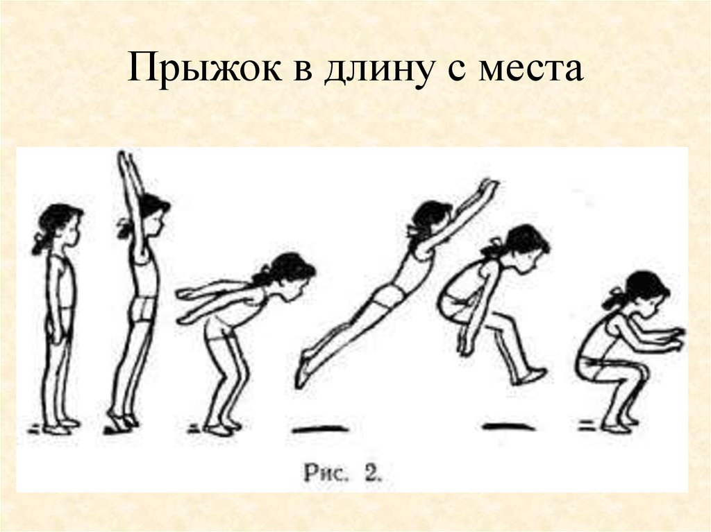
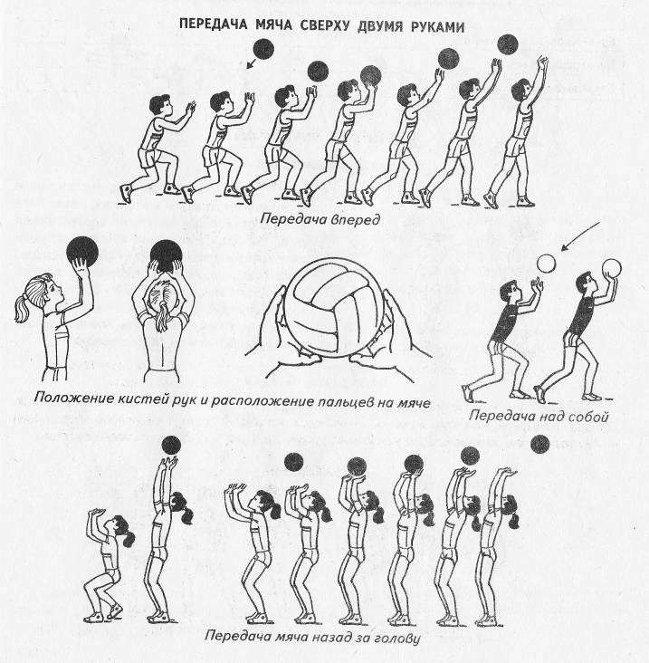
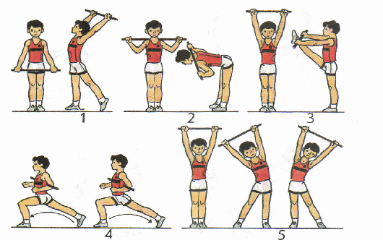
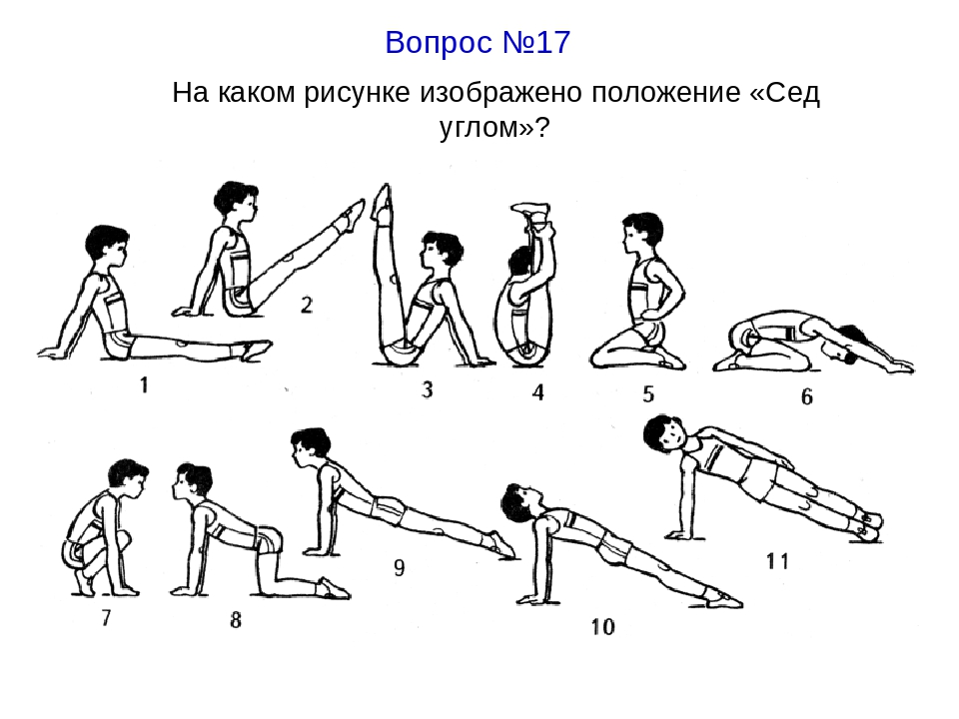

Slide 8
Формы использования ИКТ на уроках физкультуры
Электронные презентации
Целью презентации может быть:
актуализация знаний;
сопровождение объяснения учителем нового материала;
первичное закрепление знаний;
обобщение и систематизация знаний;
Наличие визуального ряда информации позволяет закрепить в памяти изучаемый материал. Также создание презентаций по различным темам могут быть заданием для учащихся, желающих получить дополнительную оценку или для учащихся, освобожденных по состоянию здоровья от практической части урока.

Slide 9
Формы использования ИКТ на уроках физкультуры
Электронное тестирование
Одним из способов проверить уровень освоения знаний, является тестирование. В настоящее время в сети Интернет можно найти много готовых вариантов тестирования. Можно найти тесты по всем темам программы. А можно воспользоваться программами для создания тестов и сделать свой собственный вариант. Использование тестов при подготовке к Всероссийской Олимпиаде школьников по физической культуре или теоретическому конкурсу в рамках соревнований «Президентские состязания», позволяет наилучшим образов подготовить учащихся к подобным испытаниям и объективно оценить теоретические знания учащихся.

Slide 10
Пример тестирования по физической культуре
для 9 класса. Выбери правильный ответ.
1.Что подразумевается под термином «физическая культура»?
вид подготовки к профессиональной деятельности;
процесс изменения функций и форм организма;
часть общей человеческой культуры.
2. В каком году и в каком городе состоялись 22 летние Олимпийские игры?
1976 г., Монреаль;
1980 г., Москва;
1984 г., Лос-Анджелес.
3.На что в большей мере оказывают пагубное влияние спиртные напитки, наркотические вещества, курение?
на личность в целом;
на сердечно-сосудистую систему;
на продолжительность жизни

Slide 11
Неверно
ЕЩЕ РАЗ

Slide 12
Правильно!
Продолжаем
Идем дальше

Slide 13
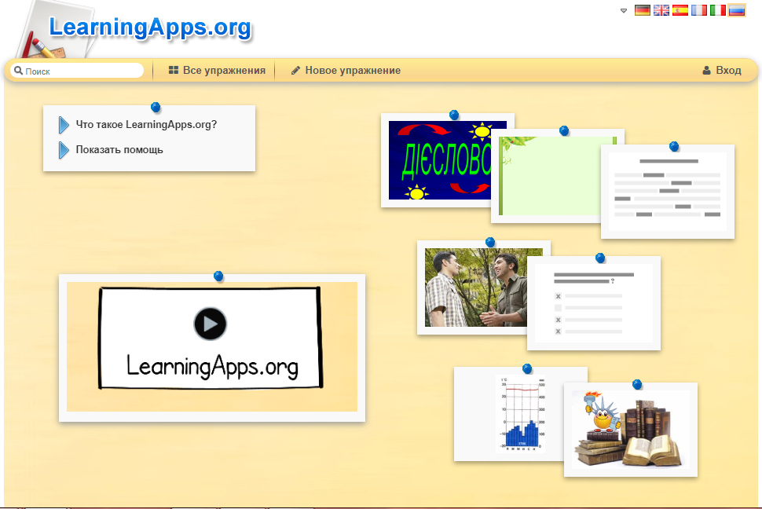
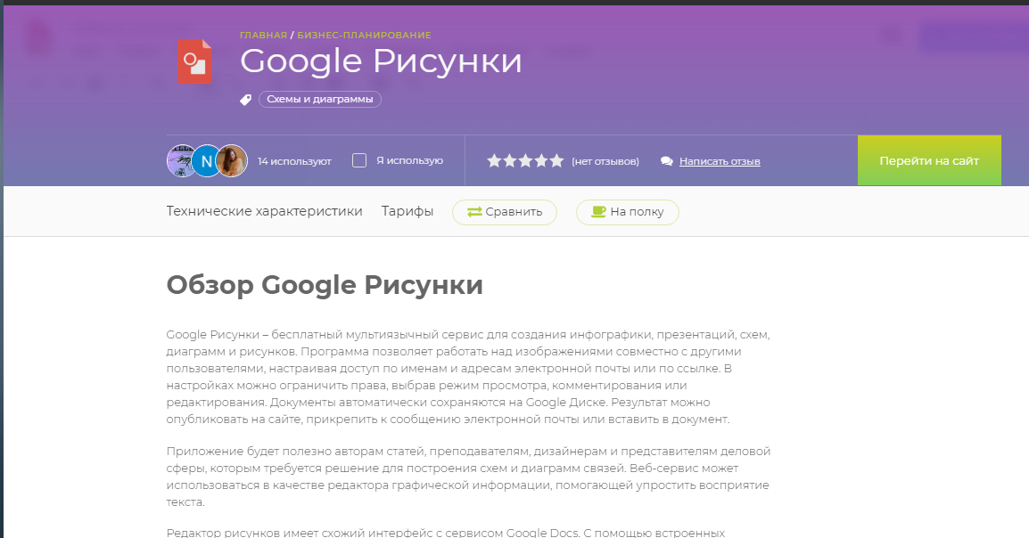
Формы использования ИКТ на уроках физкультуры
Мультимедийные интерактивные упражнения
С помощью различных приложений, таких как learningApps.org, рисунки-google, сетевые презентации google, можно создавать красочные, интересные задания для учащихся или воспользоваться готовыми вариантами. Задания с помощью этих программ, можно сделать в виде кроссвордов, паззлов, ребусов, рисунков, что особенно нравится детям. Учащиеся воспринимают такие упражнения, как игру, но в то же время эти упражнения помогают усвоить или проверить теоретический материал или общую эрудицию по различным разделам программного материала.

Slide 14
Правила при использовании ИКТ на уроках физической культуры
Целесообразность
Компьютеры в обучении следует использовать лишь тогда, когда они обеспечивают получение знаний и умений, которые невозможно или достаточно сложно сформулировать при использовании традиционных технологий. Ведь компьютерные технологии, не могут заменить непосредственного общения ученика с живым человеком, учителем, тренером.
Систематичность
Если ИКТ используются очень редко, то каждое их применение превращается в чрезвычайное событие и создает у учащихся повышенное эмоциональное возбуждение, мешающее восприятию и усвоению учебного материала. Наоборот, слишком частое использование ИКТ в течение многих уроков подряд приводит к потере интереса к ним

Slide 15
Правила при использовании ИКТ на уроках физической культуры
Индивидуальный подход
Учащиеся должны усвоить необходимый минимум знаний, предложенный программой по физической культуре. Кто-то это сделает в процессе урока, а кому то требуется больше времени и источников информации. Есть учащиеся, кому этого минимума окажется достаточно, а есть те, кому будет этого мало. Нужно учитывать индивидуальные особенности детей при составлении заданий и выбора объема информации.

Slide 16
Для контроля знаний
При закреплении
При подготовке к экзаменам, олимпиаде
ИКТ на уроке
При выполнении домашнего задания
Во внешкольной работе
При изучении нового материала

Slide 17
Достигнутые результаты
Уровень посещаемости занятий 100%
Пропуски только по уважительным причинам.
Желание заниматься не только под контролем учителя, но и самостоятельно
Высокие результаты итогового тестирования.

Slide 18
Заключение
Одним из приоритетных направлений работы школы является повышение качества образования через использование информационных технологий на уроках и внеклассных занятиях наряду с традиционными формами обучения
Таким образом, компьютерная поддержка позволяет вывести современный урок на качественно новый уровень, повысить статус учителя, использовать различные виды деятельности на уроке, эффективнее организовать контроль и учёт знаний учащихся. За использованием информационных технологий будущее. Рано или поздно использование компьютера в учебной деятельности станет массовым, обыденным явлением.

Slide 19
Список использованной литературы
Афанасьева О.В. Использование ИКТ в образовательном процессе. – www. pedsovet.org
Дядюшкина Т.С. Использование информационных технологий на уроках физической культуры. ИТО – Ростов -2010.
Попов Г.И. Информационные технологии в образовании в отрасли физической культуры и спорта. Вестник учебных заведений физической культуры. - 2004. -

